Slide 1
实验七 集成运算放大器
应用电路研究（II）

Slide 2
一、实验目的
1、学习和研究由集成运放构成的积分器、比较器、波形发生器等应用电路的组成与原理，掌握其设计方法。
2、观察积分运算电路在实际应用时存在的积分漂移、积分误差等现象，了解解决方法。

Slide 3
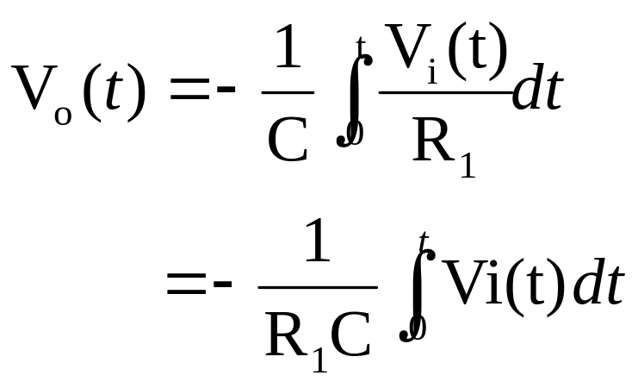
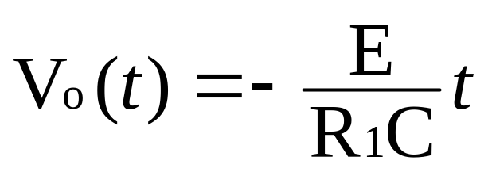
二、实验理论基础
C
1、反相积分器
R₁
输出电压V_{o}：
V_{i}
V_{o}
R_{P}
当输入信号为一阶跃信号时，
0 , t<0
V_{i}(t) =
E , t≥0

Slide 4
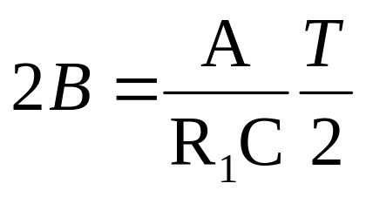
0 , t<0
C
V_{i}(t) =
R₁
E , t≥0
V_{i}
V_{o}
R_{P}
V_{i}(t)
A
V_{i}(t)
E
t
V_{o}(t)
V_{o}(t)
t
B
R₁C
t
-E
t

Slide 5
积分漂移及积分误差
（1）输入信号的直流分量、输入失调电压等会形成积分漂移。
（2）实际使用时，常在积分电容的两端并联一个电阻 R_{f} ，形成直流负反馈，用以限制电路的直流电压增益。
R_{f}
C
C = 0.022uF
R₁
V_{i}
V_{o}
R_{P}

Slide 6
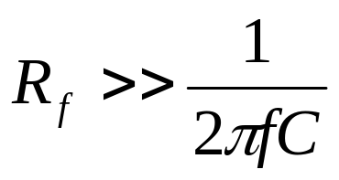
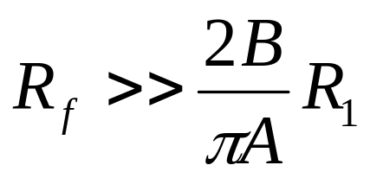
R_{f}
（3）R_{f} 的接入将对积分电容 产生分流作用，从而导致积分误差。
C = 0.022uF
C
R₁
V_{i}
（4）为了减小积分误差，一般要求 Rf >>（1/jωC）， 或 f >>（1/2πRfC），此时Rf可认为开路（理想积分器）。
V_{o}
R_{P}
V_{i}(t)
A
t
V_{o}(t)
B
t
t
通常取 Rf >10R1，不能太大。

Slide 7
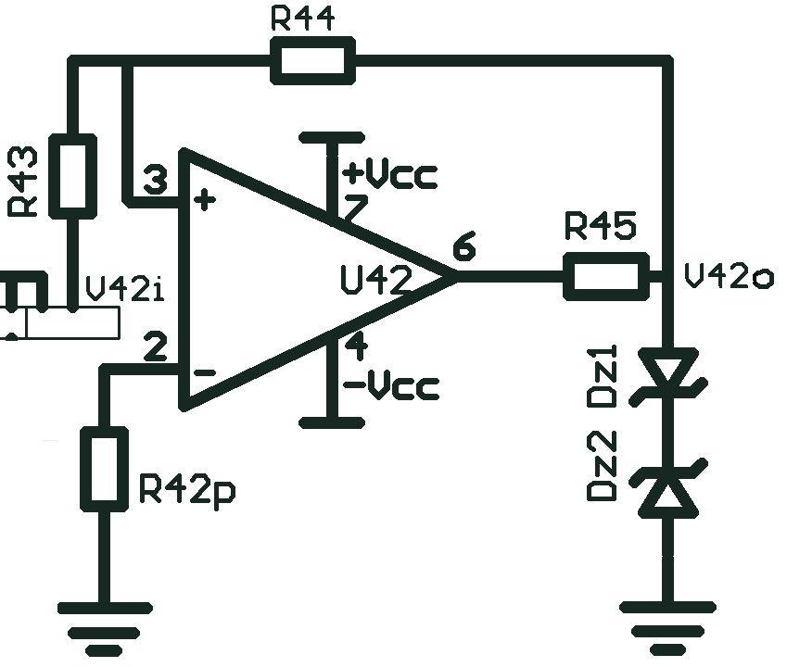
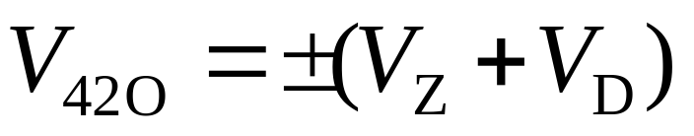
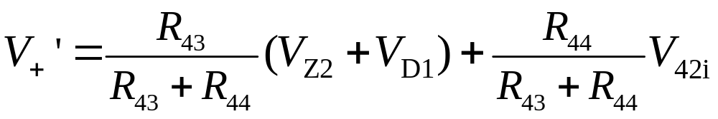
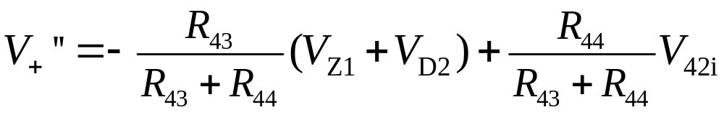
2、迟滞比较器
（1）过零比较器
（2）双向稳压管
（3）迟滞比较器
正反馈电路，转换速度快
当V₆=V_{OH}时，
当V₆=V_{OL}时，

Slide 8
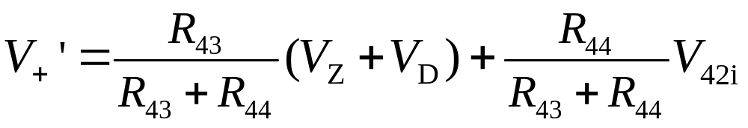
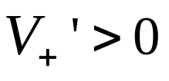
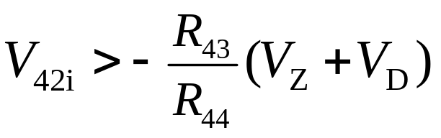
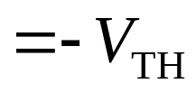
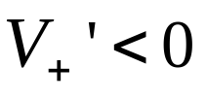
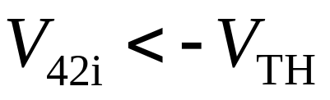
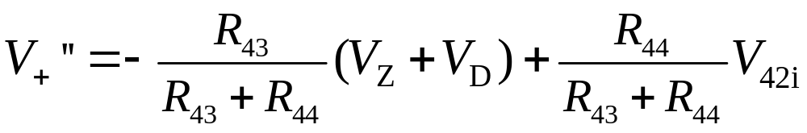
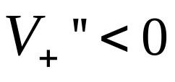
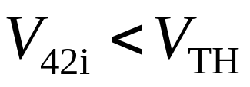

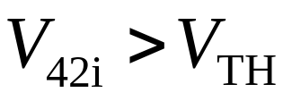
当V₆=V_{OH}时，
要使输出稳定为V_{OH}，
要使输出翻转为V_{OL} ，
当V₆=V_{OL}时，
要使输出稳定为V_{OL}，
要使输出翻转为V_{OH} ，

Slide 9
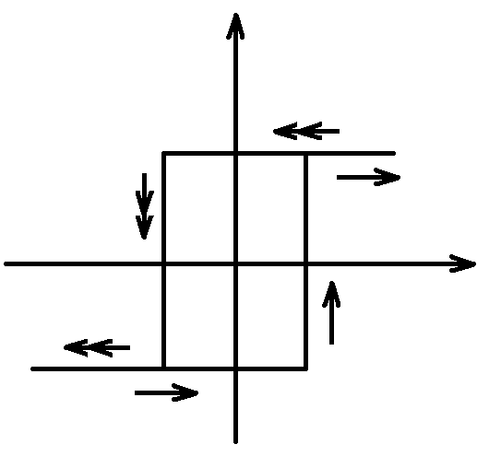
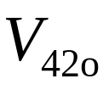





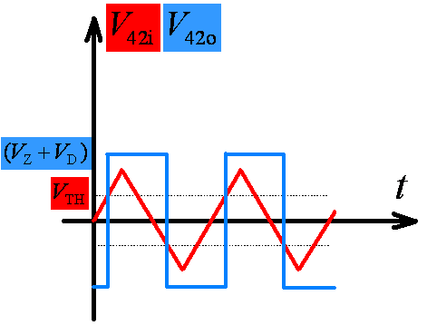
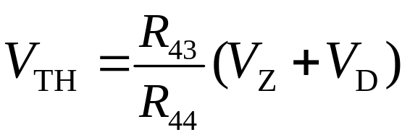
传输特性曲线及输入输出波形
三角波→方波

Slide 10
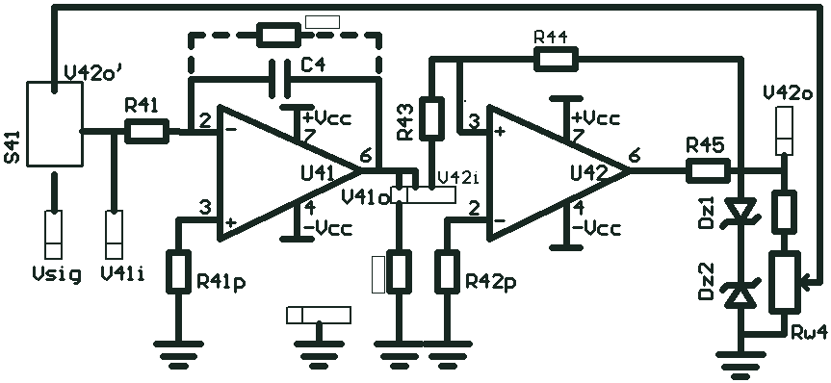
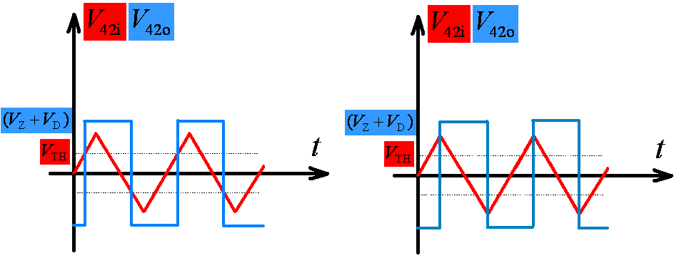
3、方波、三角波发生器电路

Slide 11
三、实验任务与要求
1、反相积分器设计研究
V_{i}(t)
（示波器、准确）
2.2V
（1）设计反相积分电 路， 方波 三角波。
方波 幅度2.2V、频率 500Hz
三角波 幅度2V左右
-2.2V
t
V_{o}(t)
2ms
4ms
2V
t
t
-2V
（2）安装该电路，输入方波，用示波器双踪显示输入、输出波形，测量并记录波形，标示出各实测参数。

Slide 12
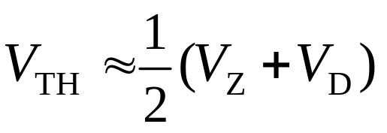
2、迟滞比较器设计研究
（1）设计一迟滞比较器，使
允许使用电阻值在20kΩ~400kΩ之间。
（2）安装电路，输入500Hz三角波（幅度合理自定）， 研究输入、输出信号的幅度、相位关系。
3、方波-三角波发生器研究
断开迟滞比较器信号输入，搭建方波-三角波发生电路，调节电位器Rw4，可产生不同频率方波、三角波。观察电压V42o’与输出信号频率的关系，测量并记录可调频率范围。

Slide 13
4、实验要求：
（1）实验电路的选择和外围元件参数的确定要有依据和计算过程。
（2）运放电源电压 ±12V，稳压电源输出电压……
（3）构成方波-三角波发生器时，积分器中的反馈电阻R_{f} 可以去掉，可以得到较理想三角波。

Slide 14
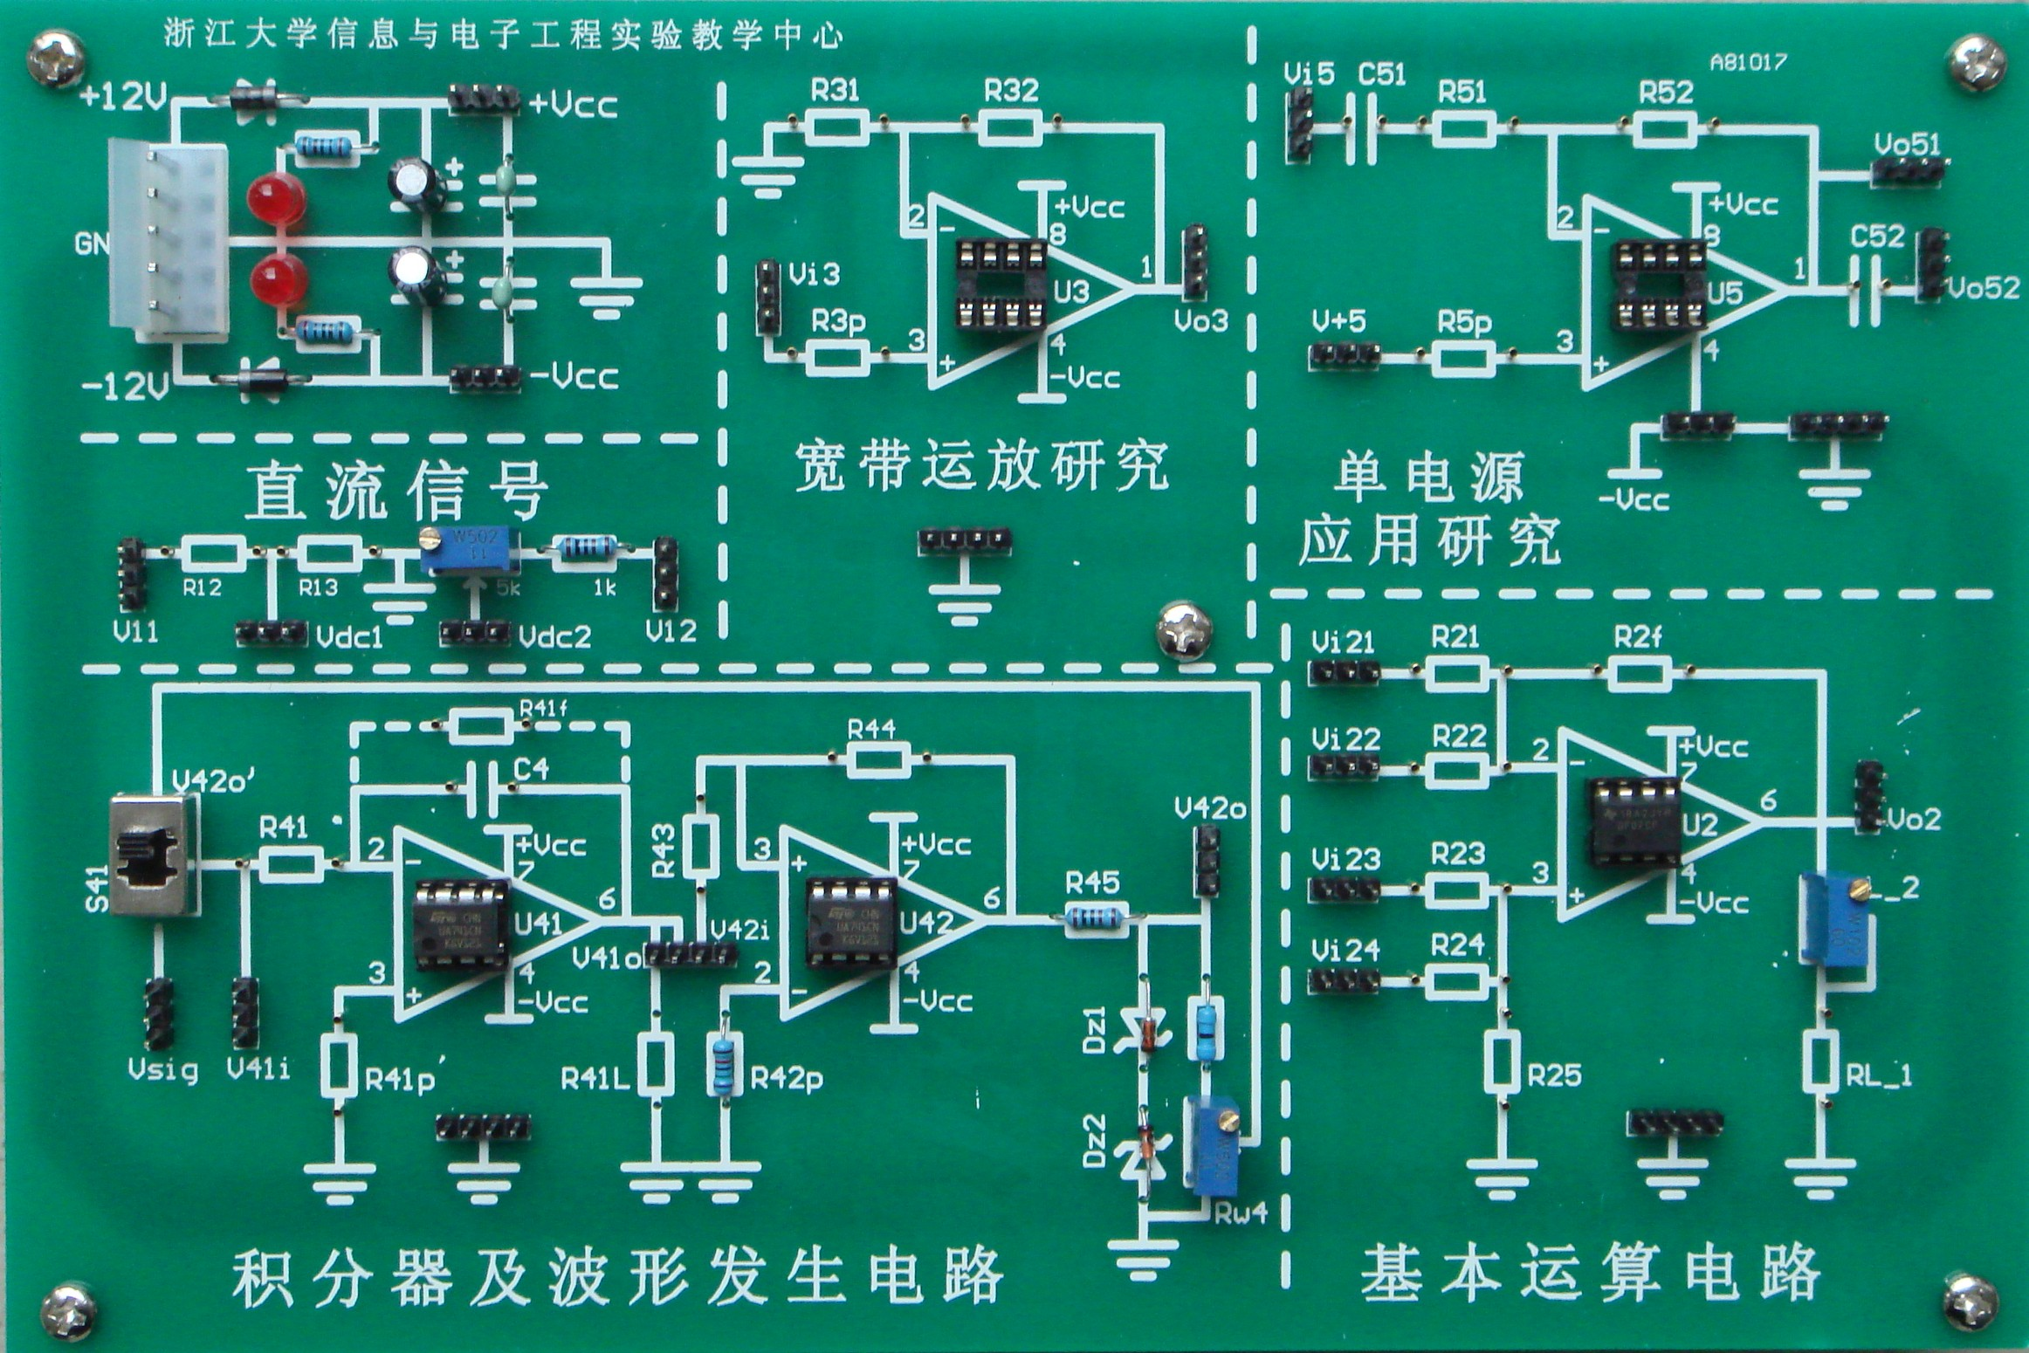

Slide 15
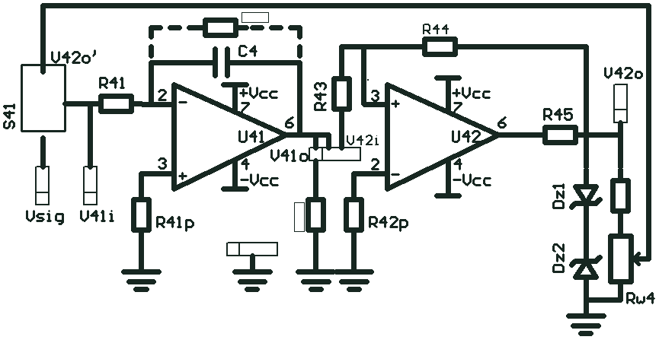
积分器电路

Slide 16
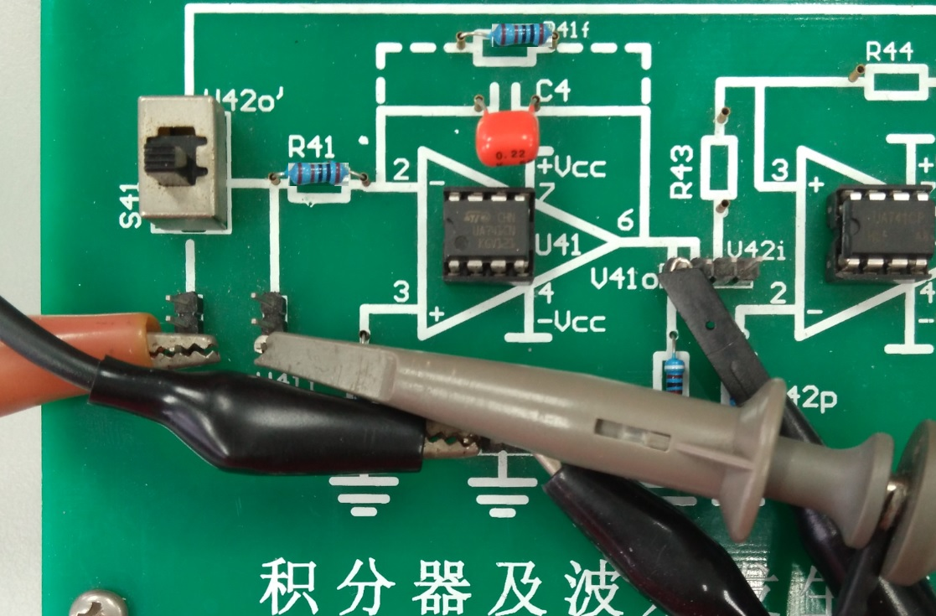

Slide 17
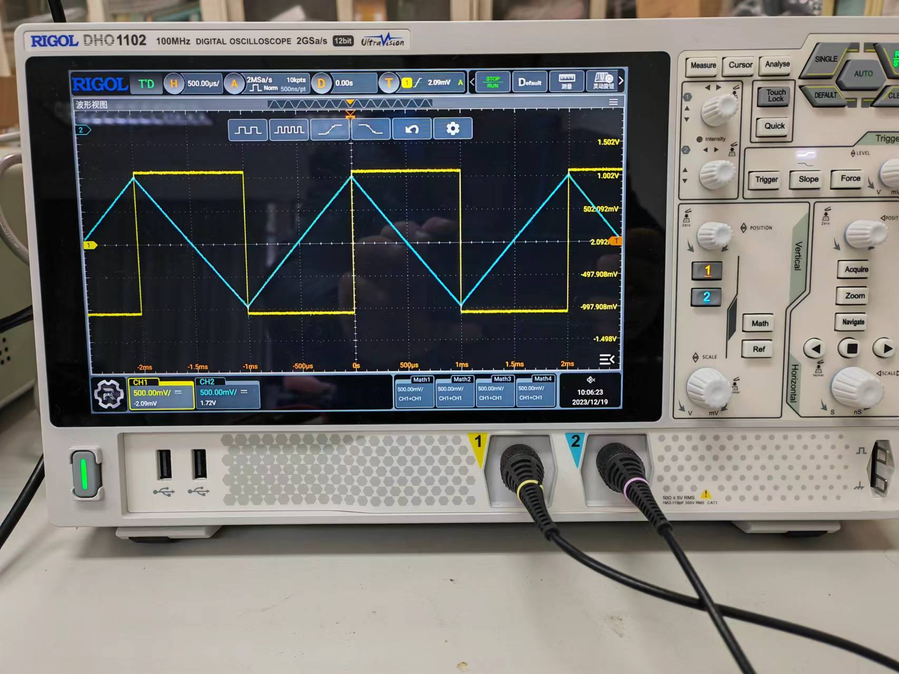

Slide 18
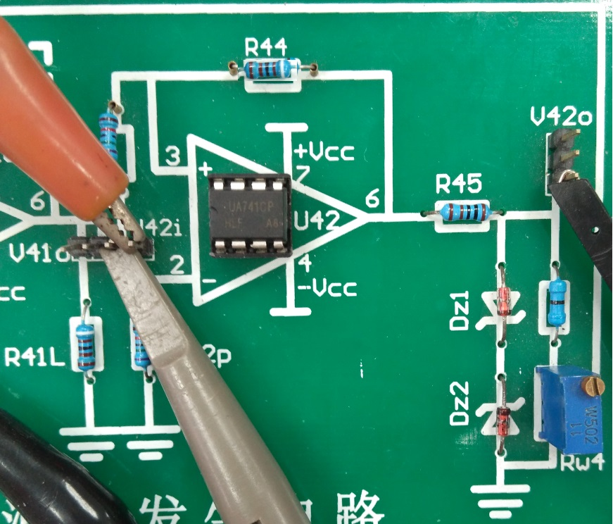

Slide 19
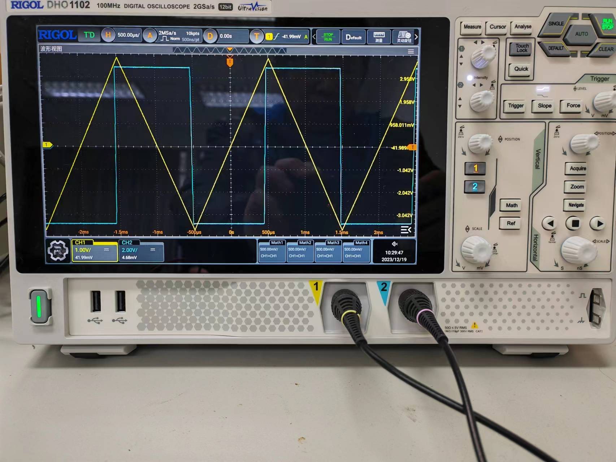

Slide 20
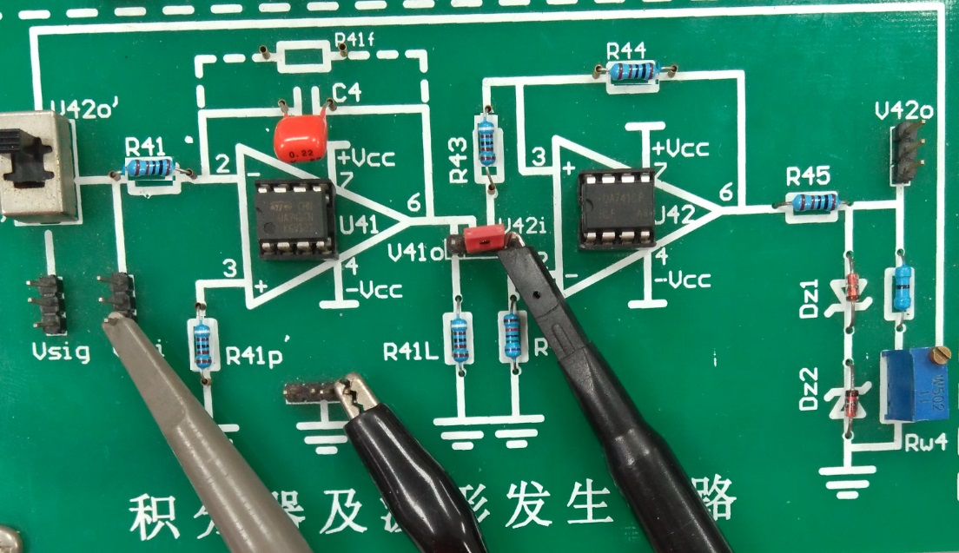

Slide 21
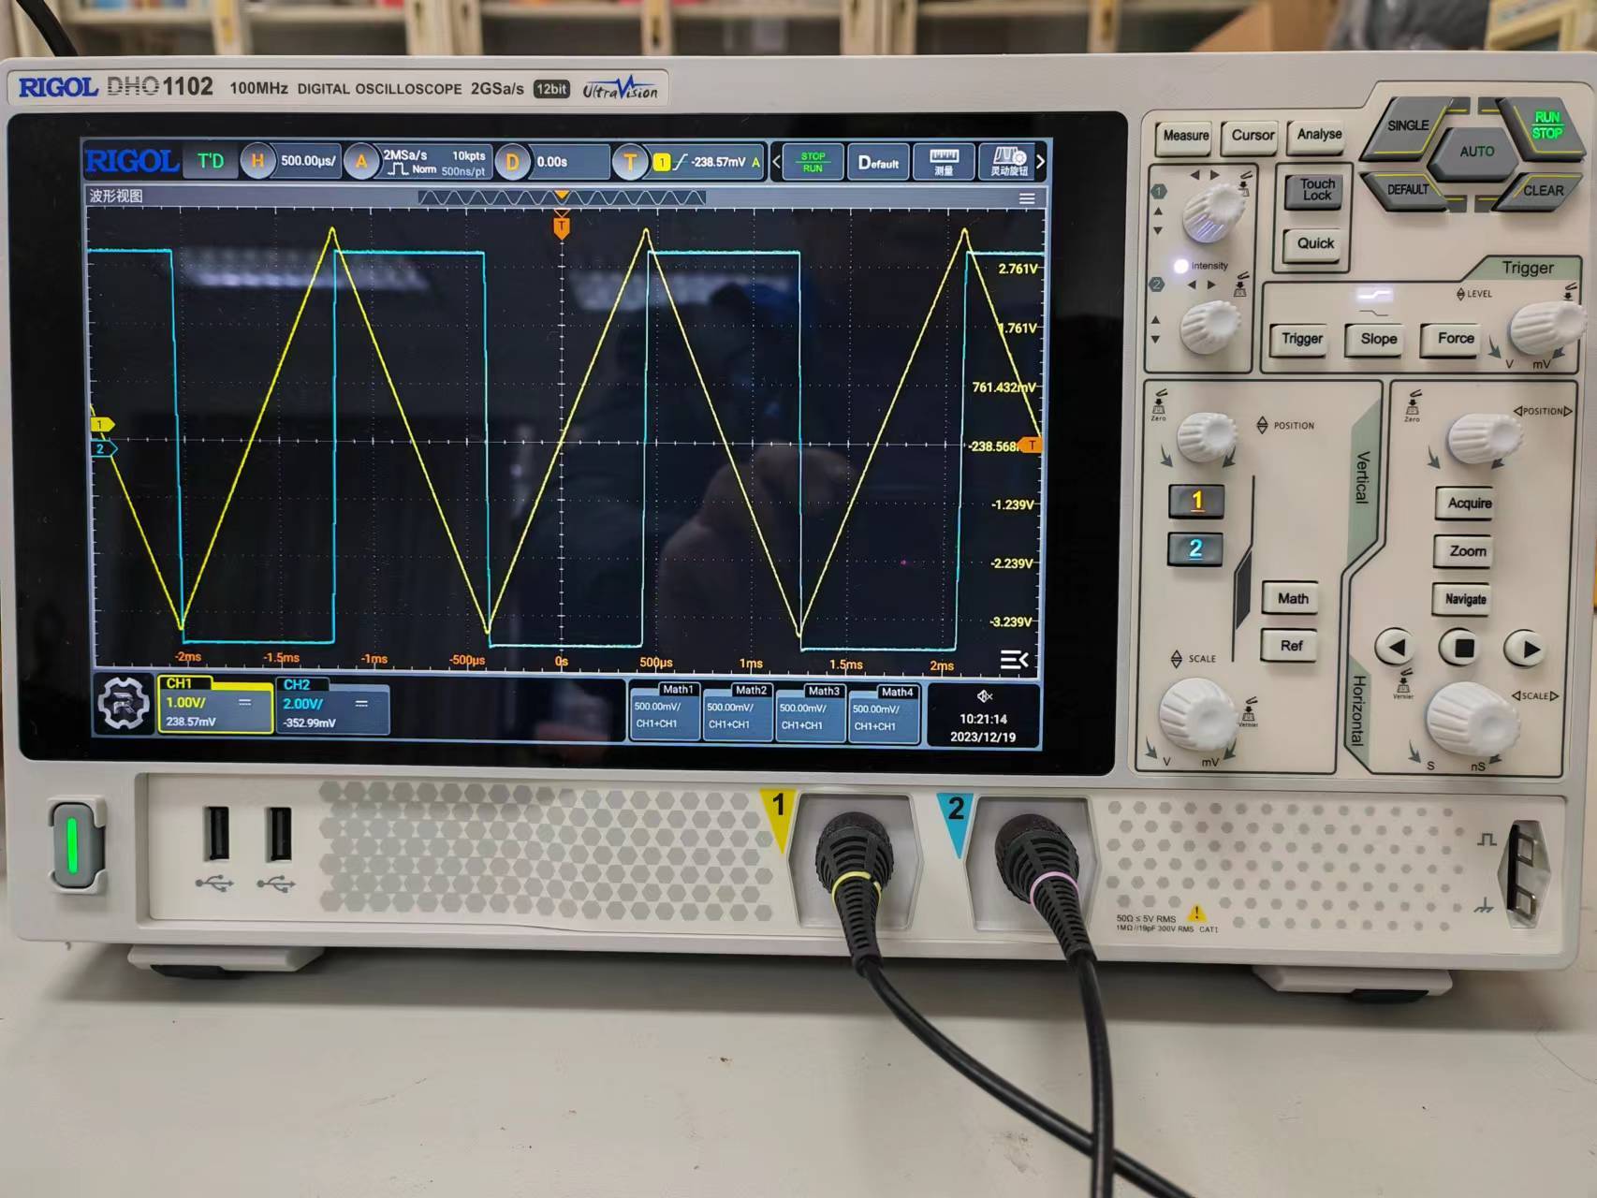

Slide 22
下次课交：实验七报告、实验记录本
下周课为实验测试：
1、测试时间：课内，40分钟
6、7节课 13:25-14:05 （一批）
9、10节课
第一批 16:15-16:55
第二批 17:10-17:50
2、内容：CE、OpAmp
  某一元件参数的设计计算，双踪示波验收
涉及仪器：稳压电源、信号源、示波器、万用表
可带计算器、可看桌上实验讲义。

